Slide 1
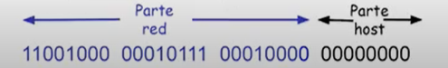
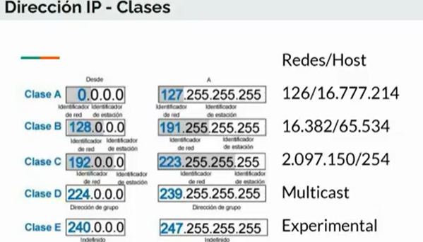
Direcciones IP
Una dirección IP está conformada por 32 bit
● Una parte de los bit determinan la red a la cual pertenece y la
otra el host
● Todos los host que se encuentran en la misma red se pueden
comunicarse entre sí sin tener un router.
● Depende la clase a la cual pertenece una dirección IP se define la
cantidad de bit que definen la red

Slide 2
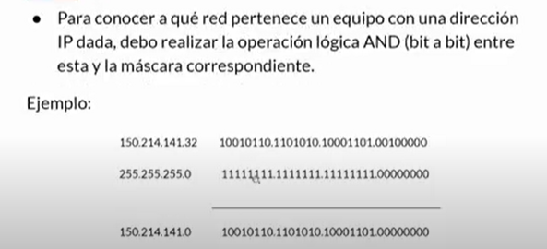
Mascara sub-red
● La máscara de red es un número con el formato de una dirección IP que nos
sirve para distinguir cuando una máquina determinada pertenece a una subred.
● En formato binario todas las máscaras de red tienen los "1" agrupados a la
izquierda y los "0" a la derecha
IP Pública:
● Cuando se diseñó IPv4 se pensaba que cada máquina debe tener una IP pública
● Una IP pública es una dirección alcanzable desde cualquier punto de Internet
● Existe un organismo de control que asigna ICANN: Internet Corporation for
Assigned Names and Numbers
Latinoamérica: LACNIC
IP Privada:
● Es necesario que cada una de las PC en un laboratorio tengan un IP pública ?
● Para estos casos se reservó una Subred de cada tipo para usar como Red privada
Como determinar a que red pertenece ??

Slide 3
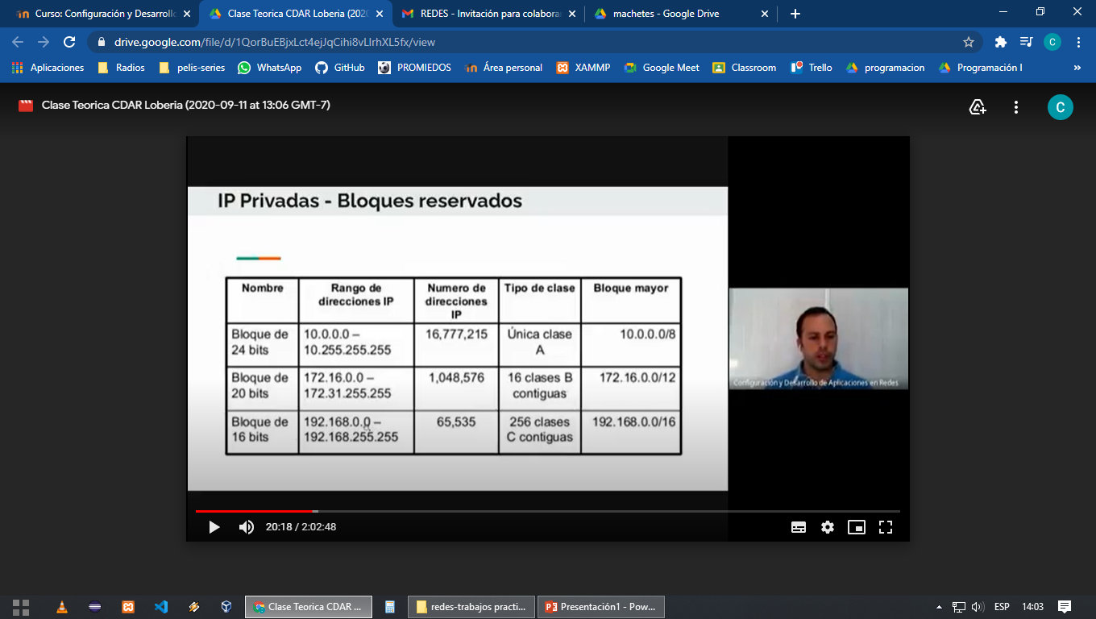
Privadas
VLSM
Máscara de Red de tamaño variable
● Se utiliza cuando se desea dividir una red en subredes de distintos tamaños
● La máscara varía de una red a otra, es decir, la parte red y host no es la misma
para todas las subredes
● Se debe tener especial cuidado para no solapar las direcciones de las subredes
● Lo que desde un sitio de la red se ve como una sola subred, desde otro sitio “más
cercano” se puede dividir en subredes más pequeñas

Slide 4
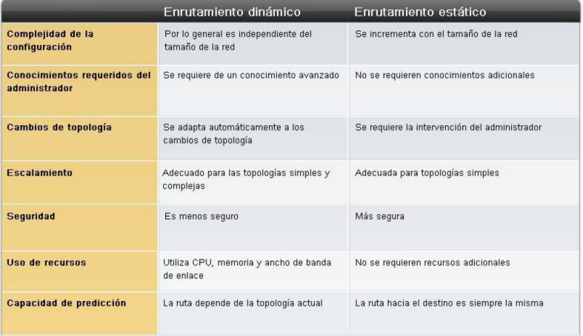
Ruteo
Es la función de buscar un camino en una red de paquetes.
Especialmente importante en redes con topologías que poseen gran conectividad.
Esta función está a cargo de la capa de red del modelo OSI.

Slide 5
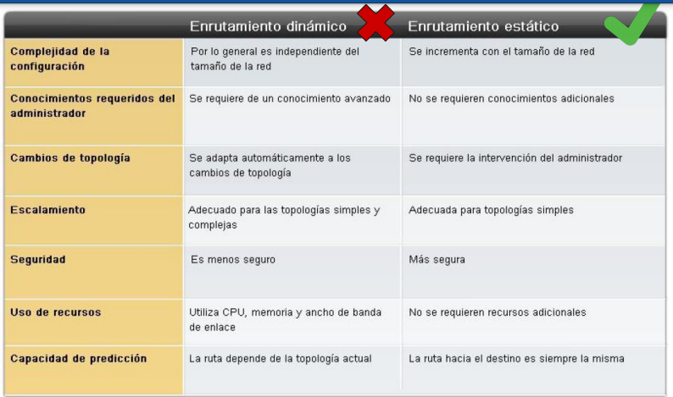

Slide 6
Protocolo de ruteo dinámico
Los protocolos de enrutamiento mantienen tablas de enrutamiento dinámicas por medio de
mensajes de actualización del enrutamiento, que contienen información acerca de los cambios
sufridos en la red, y que indican al software del router que actualice la tabla de enrutamiento en
consecuencia. Intentar utilizar el enrutamiento dinámico sobre situaciones que no lo requieren
es una pérdida de ancho de banda, esfuerzo, y en consecuencia de dinero.
Los protocolos de enrutamiento que se usan con más frecuencia son:
• RIP: un protocolo de enrutamiento interior vector distancia.
• IGRP: el enrutamiento interior vector distancia desarrollado por Cisco (en desuso
desde el IOS 12.2 y versiones posteriores).
• OSPF: un protocolo de enrutamiento interior de link-state.
• IS-IS: un protocolo de enrutamiento interior de link-state.
• EIGRP: el protocolo avanzado de enrutamiento interior vector distancia
desarrollado por Cisco.
• BGP: un protocolo de enrutamiento exterior vector ruta.

Slide 7
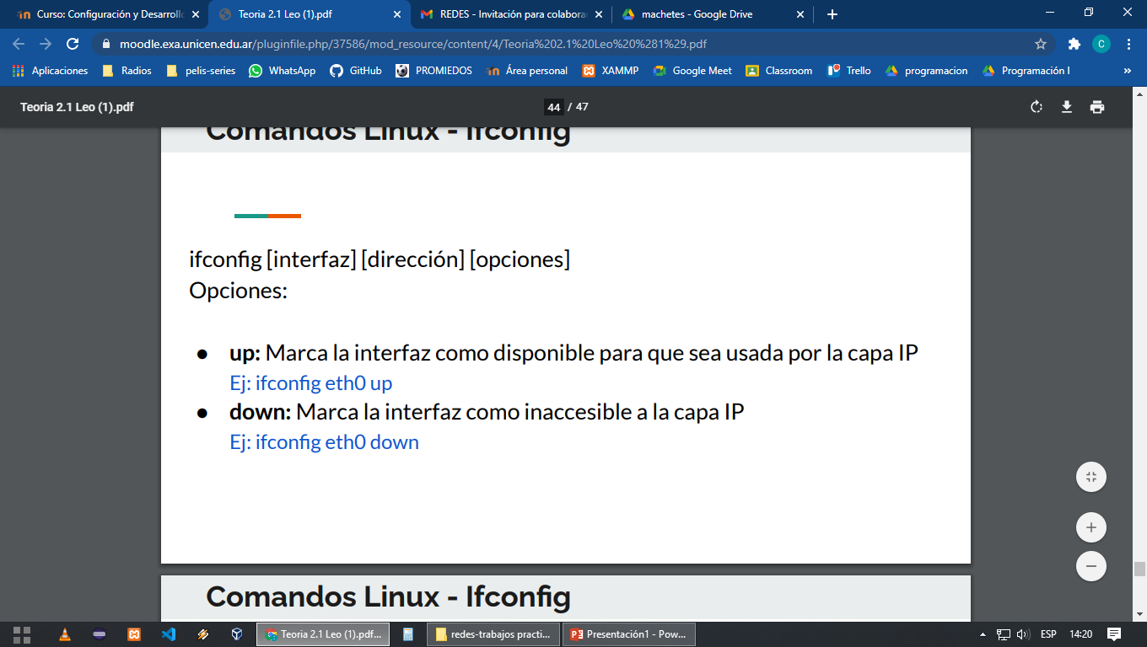
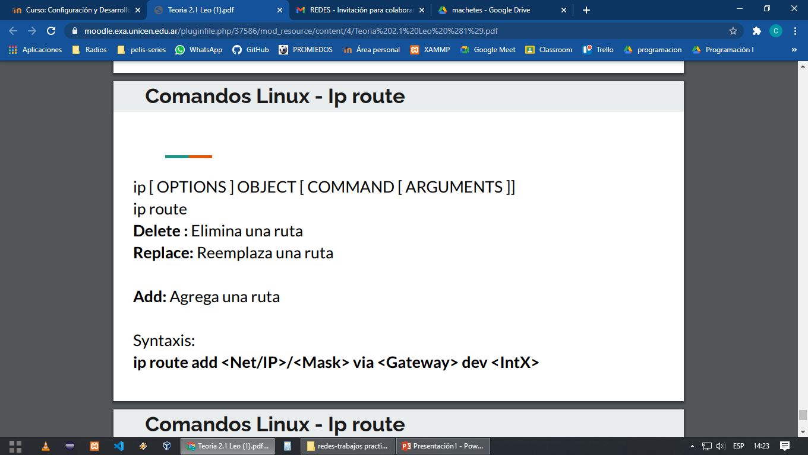
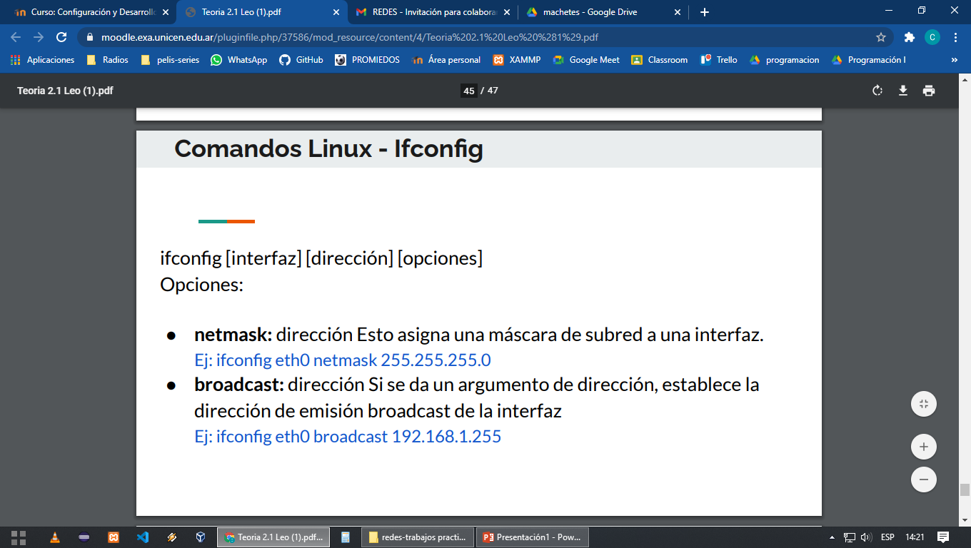
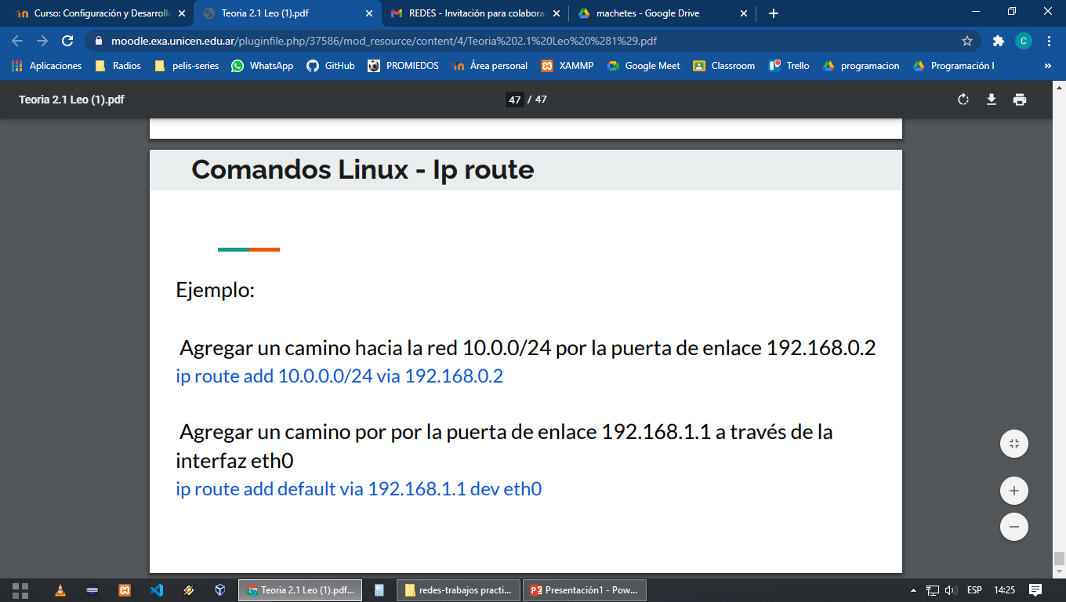
Comandos ifconfig
Comandos iproute

